Slide 1
Swift勉強会 第一回 - Hello Worldしてみよう -
2019.10.18
新納真次郎
（ニート）

Slide 2
この勉強会について
最後はアプリのリリースまで出来たらと思っています
対象はこんな人
アプリつくってみたいけど、何もわからない…
Playgroundしか触ったことない…
実務の感触を味わいたい…
僕も全部はわからんので、みんなで勉強していきましょう

Slide 3
今日の流れ
Githubを入れてみよう
資料をクローンしてくる
自分のレポジトリを作って環境構築
Xcodeを入れてみよう
Xcodeを触ってみよう
Hello Worldしよう

Slide 4
Githubアカウントの作成

Slide 5
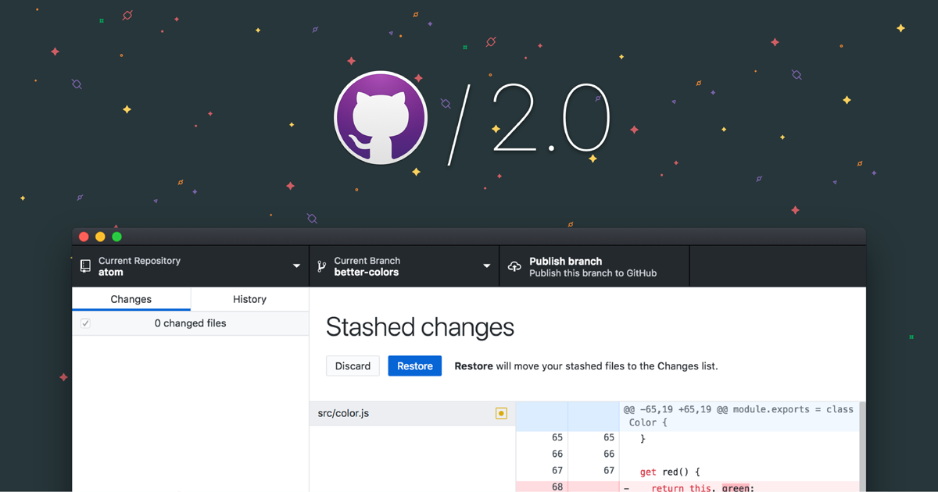
Githubを入れてみよう
※GitとGithubは違うよ
Git: ローカルでもともと標準で入ってるバージョン管理コマンド
Github: リモート（Web）のバージョン管理サービス

Slide 6
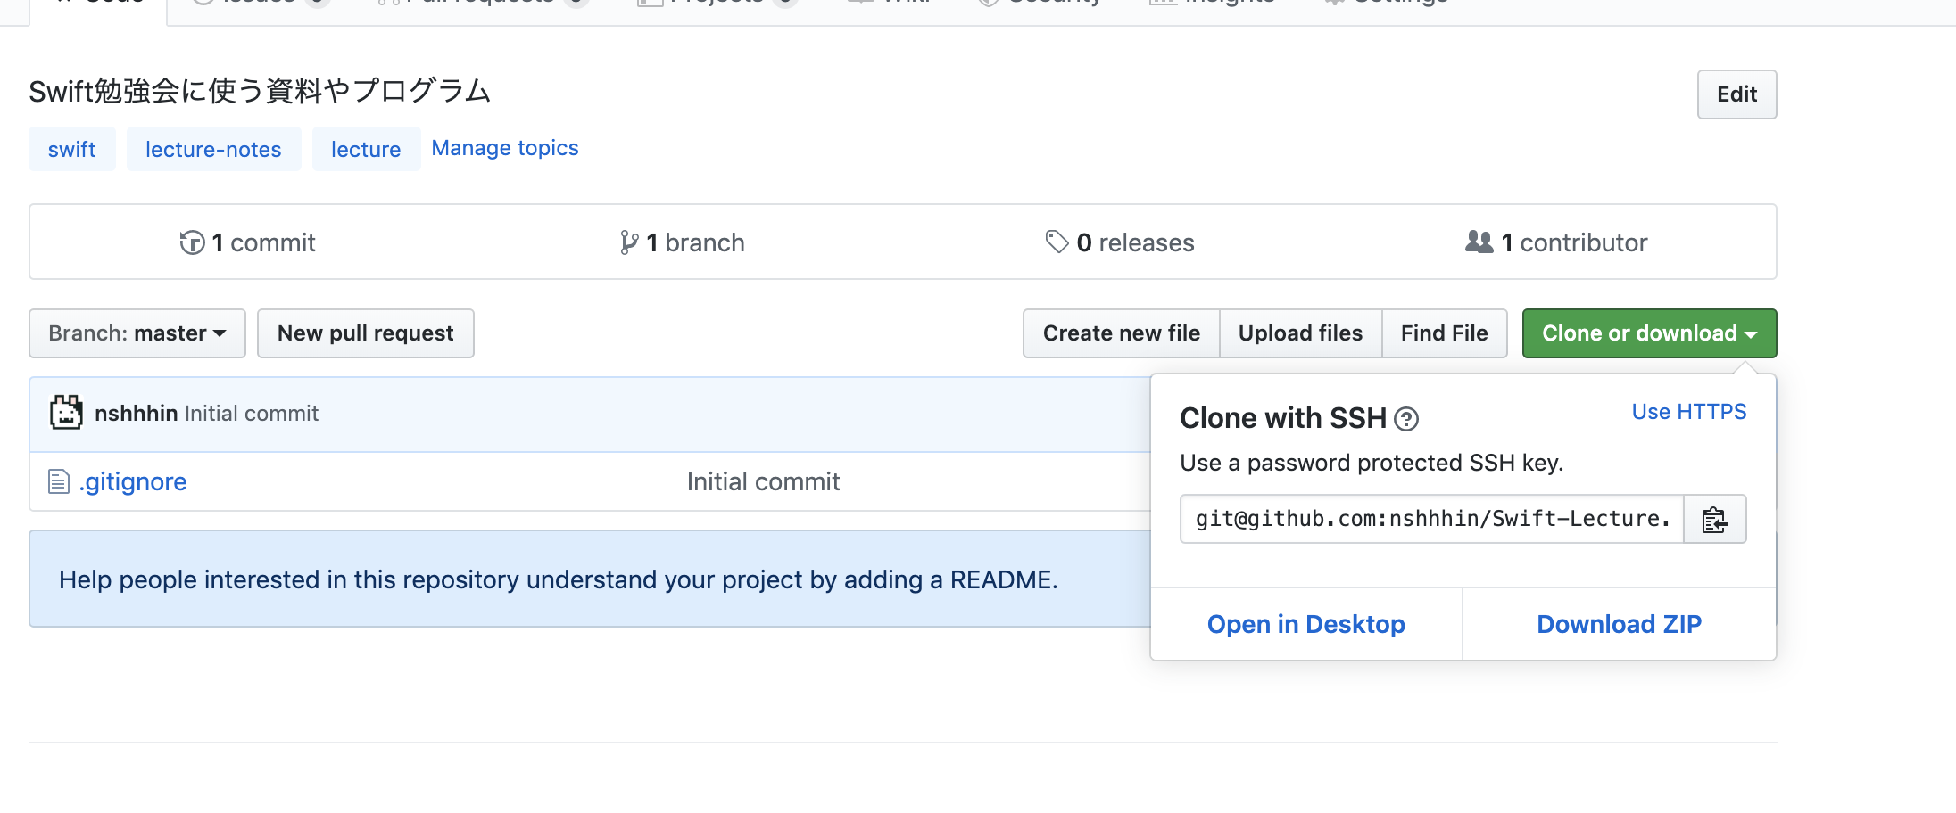
クローン（落とす）してこよう
https://github.com/nshhhin/Swift-Lecture

Slide 7
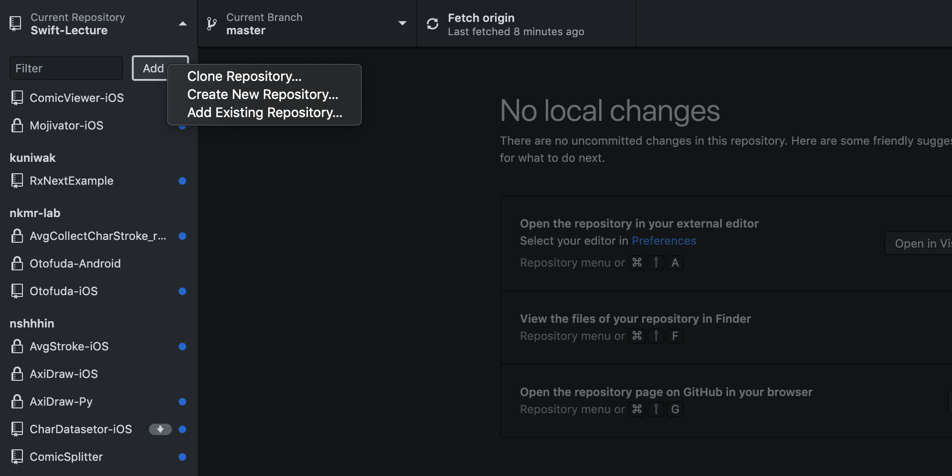
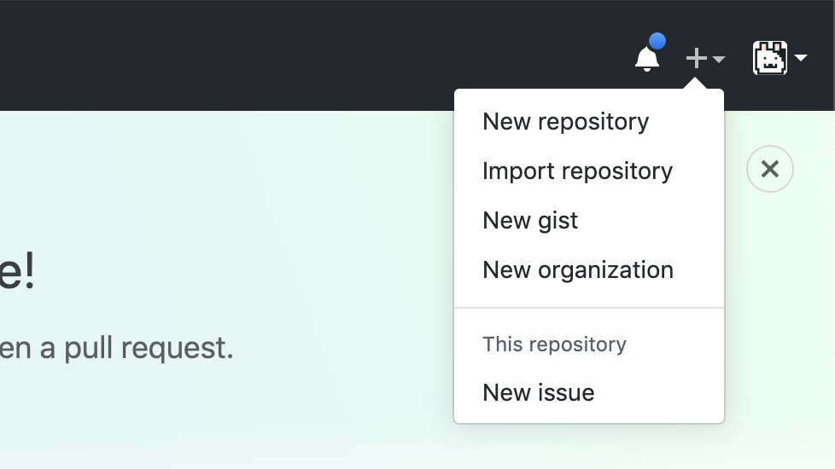
自分でレポジトリつくってみよう
レポジトリ：フォルダみたいなもん

Slide 8
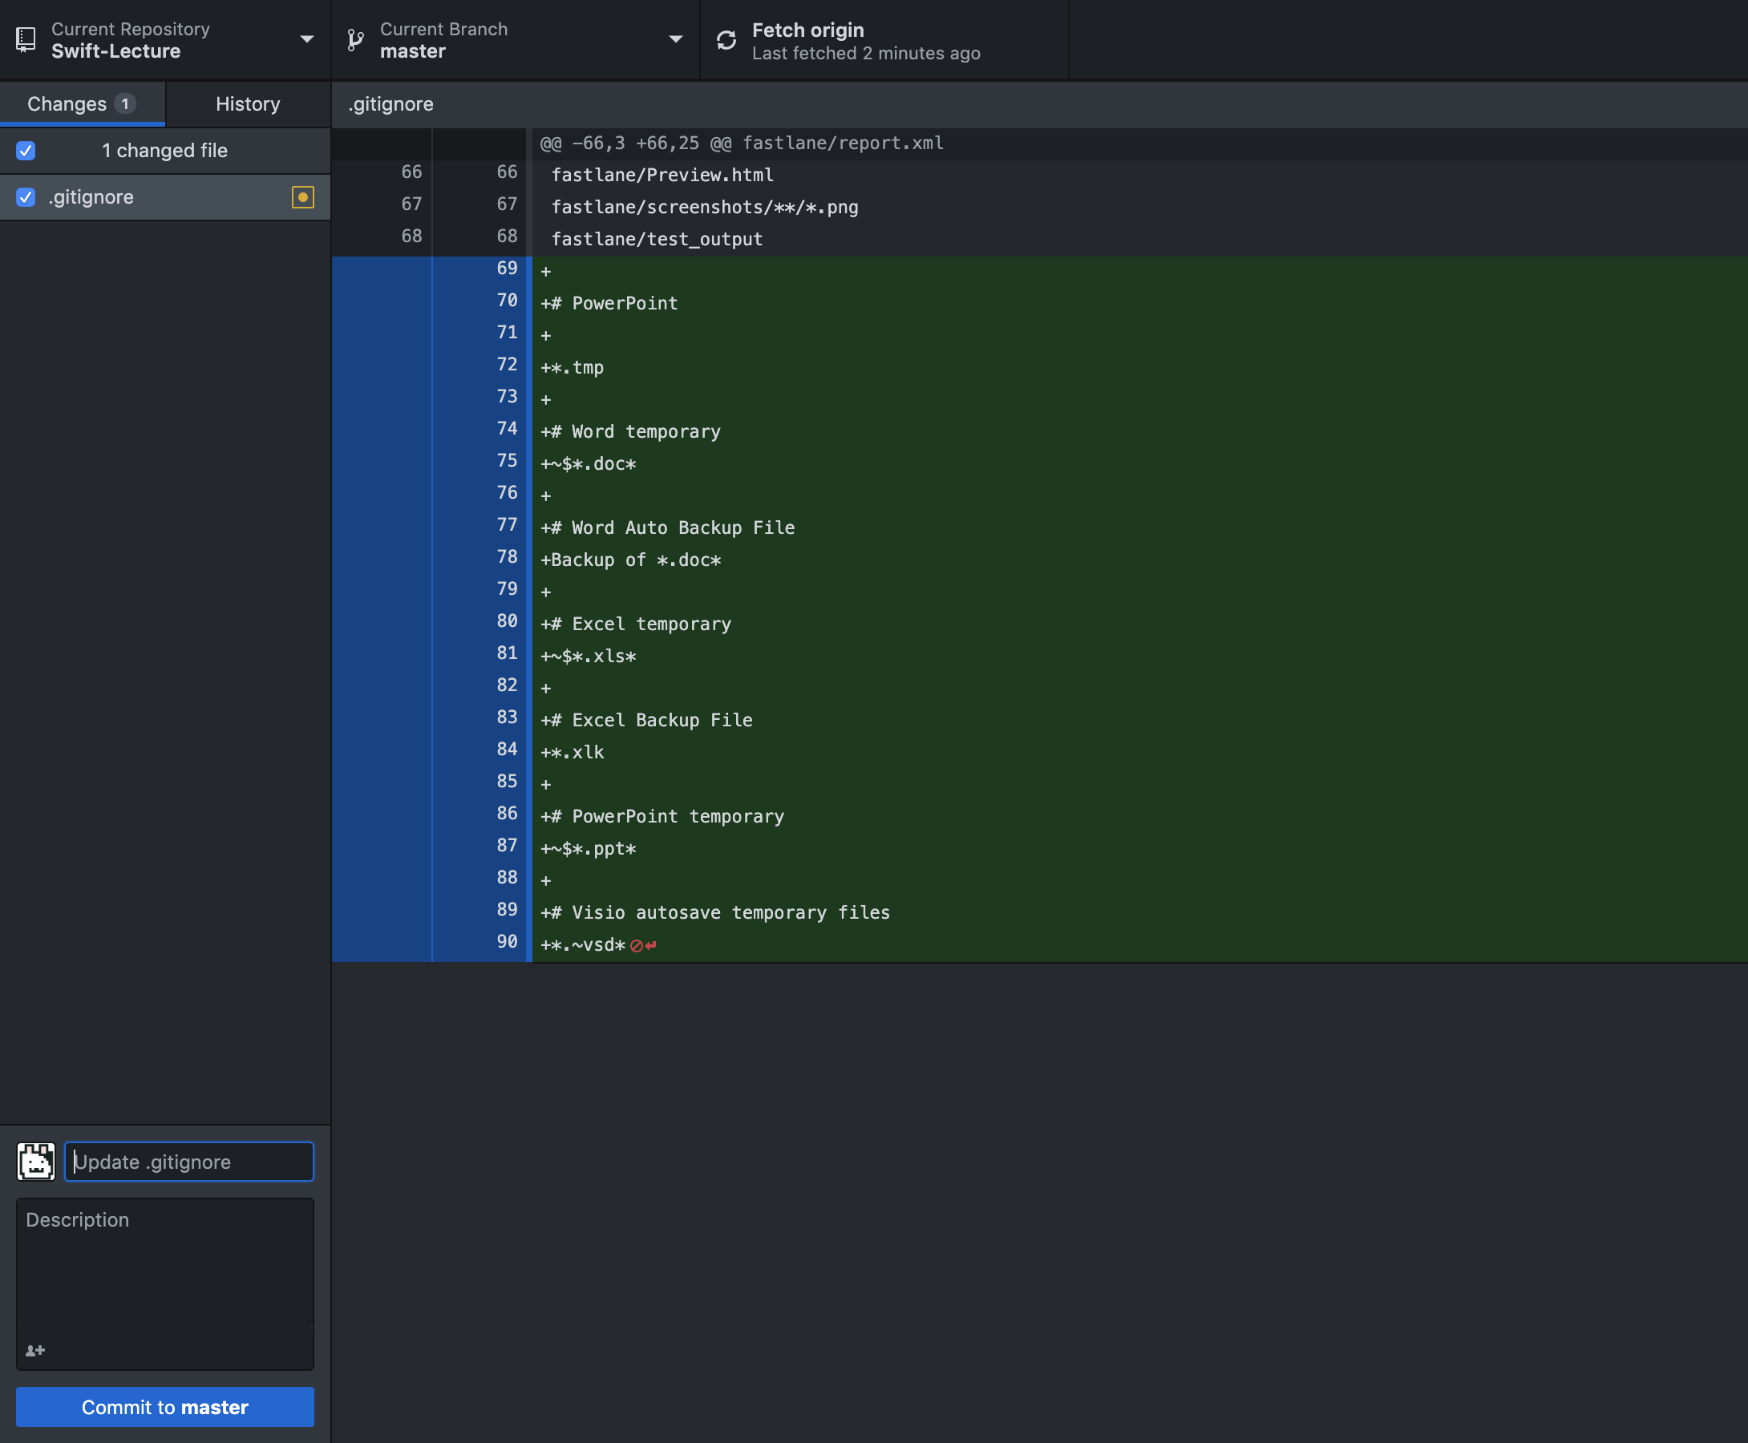
プッシュしてみよう
プッシュ：アップロードみたいなもん

Slide 9

最新版Xcodeを入れよう

Slide 10
プロジェクトをつくってみよう

Slide 11
Hello World

